Slide 1
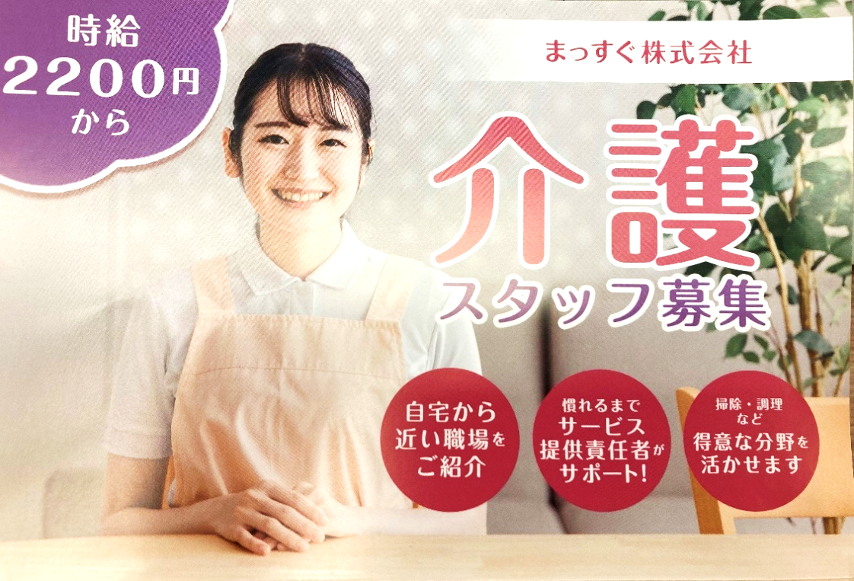
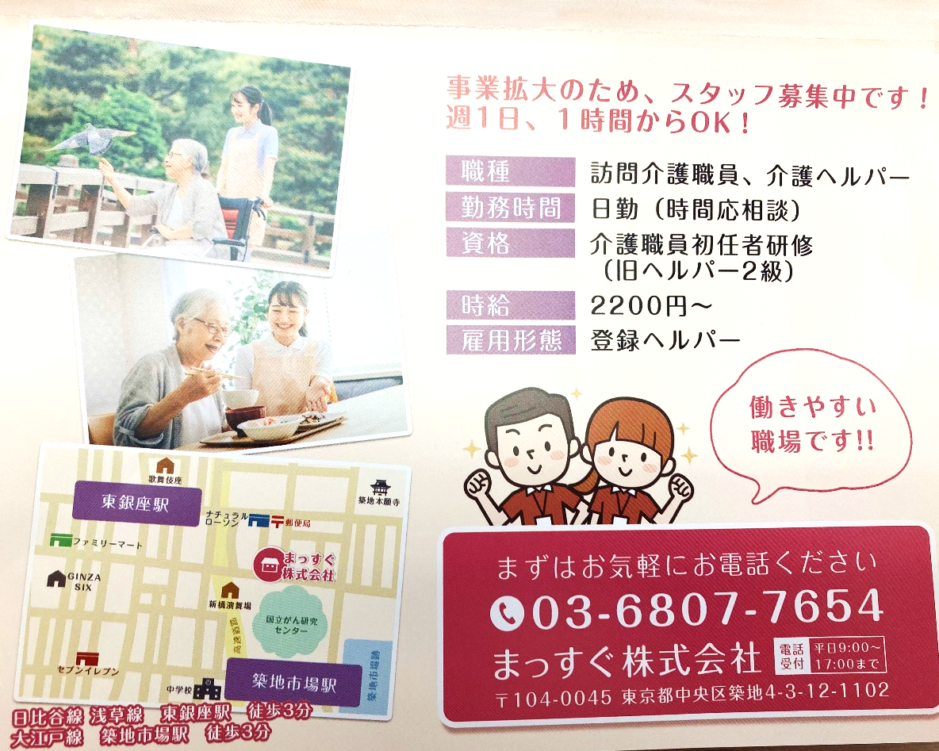
まっすぐケア 採用担当：増田
介護は全く初めてでしたが、先輩から一つ一つ教えてもらうことができ、安心して覚えることができました。
わからないことはすぐに聞ける環境にあり、心強いです。
家庭の事情や通勤に配慮していただき助かっています
一日の流れ（例）
9：00 入室
9：30 訪問看護師サポート
10：00 洗濯・掃除
11：00 訪問入浴サポート
12：00 昼食介助
13：00 排泄介助・体位変換
14：00 次回入浴準備・記録・退室

